Slide 1
Java 프레임워크
Spring을 이용한 회원관리 시스템
장안대학교
인터넷정보통신과

Slide 2
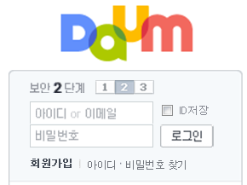
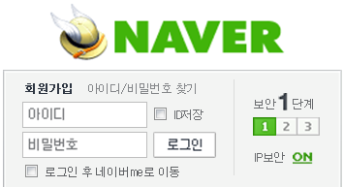
Spring MVC를 이용한 사용자관리 시스템
로그인
정보수정
확인
로그인화면
사용자별
메인화면
사용자정보
수정화면
사용자정보
보기화면
로그아웃
회원등록
사용자등록
화면
확인
사용자정보
보기화면
아이디찾기
패스워드찾기
아이디찾기
화면
확인
아이디찾기
결과화면
패스워드찾기 화면
확인
패스워드찾기
결과화면
사용자리스트보기 화면
사용자 삭제
화면

Slide 3
Maven project
Maven은 프로젝트의 build life cycle 기반 프레임워크를 제공하는 프로젝트 관리 도구이다
빌드 생명주기(Build Life cycle)에 따라 프로젝트 표준을 제공하고, 의존 관계를 관리하고, 플러그인이 제공하는 부가 기능을 사용할 수 있게 하는 도구
  오픈소스 라이브러리들의 의존성을 관리할 수 있다.
  일관된 프로젝트 구성을 만들 수 있다.
많은 오픈소스 프로젝트들이 Maven 프로젝트로 구성되어 있어 오픈소스를 분석에 편리
Maven Profile 기능을 사용하면 배포환경에 따른 설정 파일을 관리하고 배포 파일을 생성할 수 있다.
의존 라이브러리를 pom.xml 파일을 통해서 관리하므로 버전(형상)관리 시스템으로 공유할 파일의 크기가 줄어든다.

Slide 4
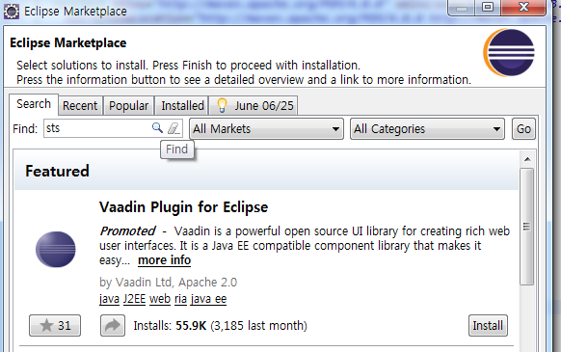
메이븐 플러그인 설치와 프로젝트 구성
Eclipse Marketplace에서
+ STS (Spring Tool Suite)를 설치
+ Maven (Maven Integration for Eclipse – luna and newer)를 설치

Slide 5
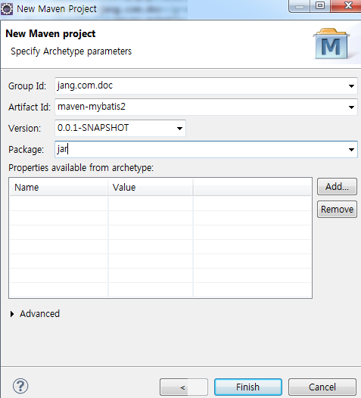
메이븐 프로젝트 구성(1)
File > new> maven project > next > maven-archetype-webapp > next
groupId
  프로젝트를 만드는 그룹, 조직, 회사 등을 나타내는 유일한 이름.
artifactId
  아티팩트(artifact) 즉, 프로젝트를 나타내는 유일한 이름, 그룹 내 다른 아티팩트와 이름이 같아서는 안된다.
Package: 프로젝트의 최상위 패키지
Version : 프로젝트의 현재 버전
com.jang.doc
CardMybatis

Slide 6
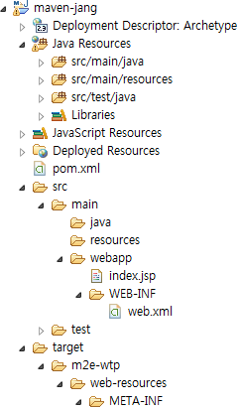
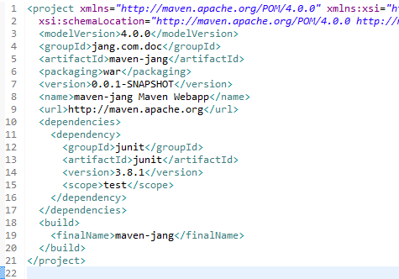
메이븐 프로젝트 구성(1)
pom.xml (Project Object Model(POM)
-메이븐 프로젝트에 대한 모든 설정을 저장
com.jang.doc
CardMybatis

Slide 7
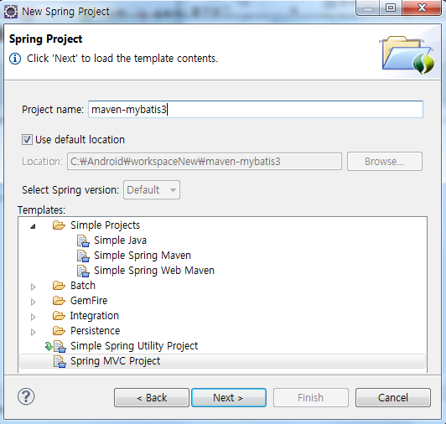
Maven project 구성(2)
File > new> other > Spring > Spring project > next >
1. 입력
CardMybatis
2. 클릭

Slide 8
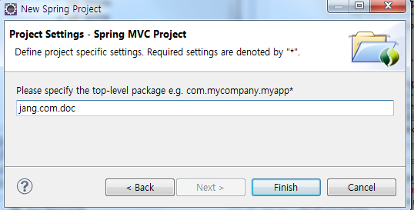
Maven project 구성(2)
1. 입력
com.jang.doc

Slide 9
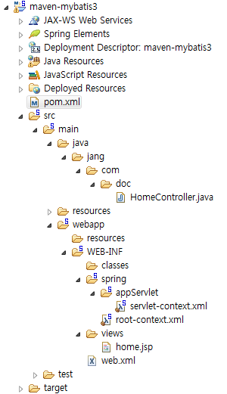
Maven project 구성(2)
1. 기본 구성화일 생성

Slide 10
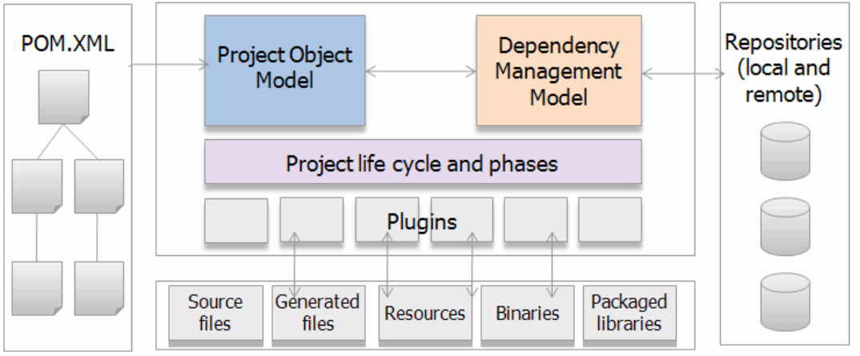
POM 파일에서 project 설정
Maven으로 프로젝트 설정시에는 의존관계 라이브러리 (*.jar) 파일을 다운로드 받아 WEB-INF/lib 에 따로 설정할 필요가 없음
pom.xml 에 해당 의존관계 라이브러리에 대한 의존관계를 기술해 주면 자동을 관련 라이브러리를 다운로드 받아 프로젝트에서 사용 가능

Slide 11
POM 의 구성(POM.xml)
<project>
프로젝트 일반 정보
<repositories></repositories>
<properties></properties>
<dependencies></dependencies>
<build>
  <plugins>
    <plugin></plugin>
  <plugins>
</build>
</project>
프로젝트 이름, 설명, 버전 정보 등을
  메이븐 디폴트 저장소 아닌 다른 원격 저장소 위치 지정
  라이브러리의 버전을 일괄적으로 적용하거나 내부 속성등 을 설정
  프로젝트에서 사용할 의존관계 라이브러리들을 정의
  Maven 프로젝트는 기본적으로 JDK v1.6 로 설정 WTP (Web Tools Platform) 지원을 하기위한 plugins 항목 설정

Slide 12
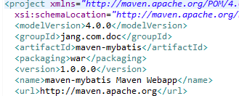
POM 파일에서 project 설정
General Information (프로젝트 정보 생성) - 프로젝트 이름, 설명, 버전 정보 등을 기술
  <project> - pom.xml 파일의 ROOT.
  <modelVersion> - 현재 POM이 사용하고 있는 버전.
  <groupId> - 프로젝트를 만든 조직이나 그룹의 유일한 식별자. 보통 자바 패키지 만드는 형식으로 지정
  <artifactId> - 프로젝트에서 생성하는 결과물의 이름에 사용되는 속성
  <packaging> - 패키징 할 파일 형식을 지정 (JAR, WAR, EAR 등등)
  <version> - 프로젝트의 버전을 표시한다. 위에 SNAPSHOT이라고 붙은 것은 개발 상태일 때
  <name> - 프로젝트의 이름
  <url> - 프로젝트 사이트
  <description> - 프로젝트 설명

Slide 13

Repository (저장소)
메이븐에서는 디폴트로 http://repo1.maven.org/maven2/ 에 있는 repository 를 참고
Oracle ojdbc14 는 위의 위치에 없으므로 다음의 지정 장소 지정

Slide 14
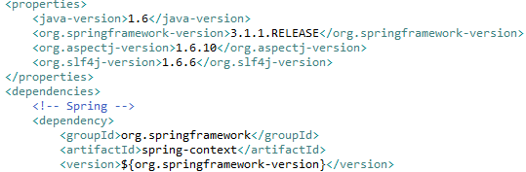
POM 파일에서 project 설정
properties 정의
  properties Element 는 pom.xml 에서 사용하는 속성을 선언
  해당 의존관계 라이브러리의 버전을 일괄적으로 적용하거나 내부 속성등을 설정하는 용도로 사용
  properties 에 정의된 속성을 사용할 경우에는 ${속성명} 과 같이 사용

Slide 15
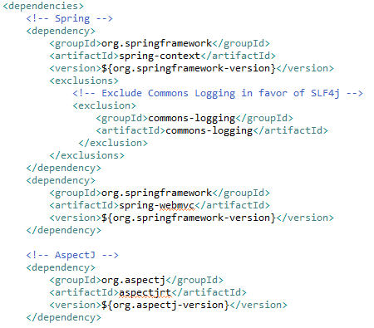
POM 파일에서 project 설정
dependencies 정의
  dependencies 는 프로젝트에서 사용할 의존관계 라이브러리들을 정의하는 Element

Slide 16
Pom과 의존성
<dependency>:의존성이란 저장소(Repository)에 존재하는 특정 라이브러리 파일에 대한 참조
Maven에서는 <dependency>를 해결하기 위해 어떤 라이브러리 파일을 어떤 (저장소) Repository에서 찾아봐야 하는지 정보가 필요하다.
<dependency> 는 groupId, artifactId, version 속성을 사용해서 식별한다.
groupId에서 제공하는 artifactId의 version에 의존성이 있다고 명시만 한다.
라이브러리가 물리적으로 어디에 존재하는지 알 필요가 없고 파일을 다운로드 받을 필요가 없다.
Maven에서 이용 가능한 모든 Remote Repository를 찾아서 사용자의 Local Repository로 복사해준다.
  Remove Repository : 해당 라이브러리를 다운로드 받을 수 있는 곳
  Local Repository : Maven을 처음 설치하고 실행하게 되면 모든 의존성이 있는 라이브러리를 모아 놓는 곳(사용자의 홈 디렉토리에 ~/.m2/repository )

Slide 17
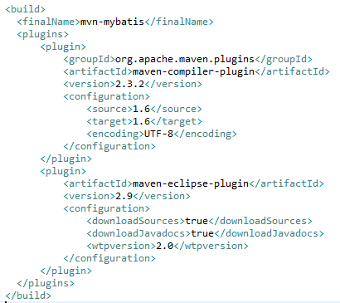
POM 파일에서 project 설정
Plugin 설정
  현재 M2Eclipse 버전에서 생성된 Maven 프로젝트는 기본적으로 JDK v1.6으로 설정됨
  해당 버전을 JDK v1.7로 변경한 후 WTP (Web Tools Platform) 지원을 하기위하여 plugins 항목에 설정

Slide 18

M2Eclipse 프로젝트 Layout 변경
POM 변경 내용 적용
  Project 우 클릭 > Maven > Update Maven Project > OK
실행

Slide 19
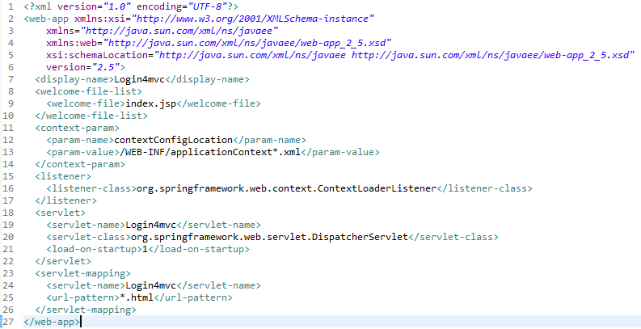
IoC 컨테이너 생성 파일 (web.xml) 작성

Slide 20
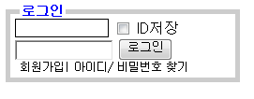
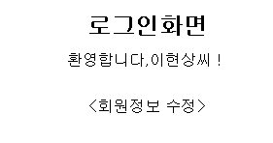
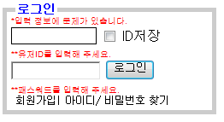
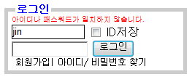
사용자 로그인 구성
Error
로그인화면
로그인
사용자별
메인화면
로그아웃
View
View
Controller
LoginFormController
Model
loginSuccess.jsp
LoginValidator
UserServise
UserDto
UserDao
DataSource
login.jsp

Slide 21
로그인 MVC 처리흐름
http://SpringUser/login.html
HandlerMapping
컨트롤러 선택
요청
Dispa tcher
Servlet
2
3
LoginFormController
처리위임
Controller
ModelAndView
Controller
4
뷰 선택요청
Model
UserServise
5
Model
UserDao
ViewResolver
Model
DataSource
ModelAndView
6
결과물 출력
<form action=“login.html”>
login.jsp
loginSuccess.jsp
Controller

Slide 22
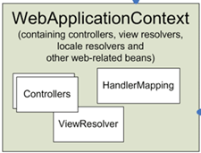
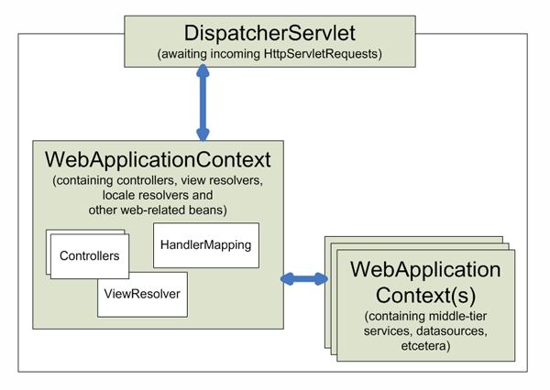
Spring MVC의 환경 구성
Ioc 컨테이너 : 웹 애플리케이션 컨텍스트 구성
Webroot의 /WEB-INF/web.xml 파일에 설정
  root 애플리케이션 컨텍스트와 서블릿 애플리케이션 컨텍스트 설정
web .xml
IoC web-application 컨테이너
ContextLoaderListener
Dao
dataSource
MessageSource
applicationContext*.xml
[servlet-name]-servlet.xml

Slide 23
로그인 MVC 처리흐름
http://SpringUser/login.html
HandlerMapping
컨트롤러 선택
요청
Dispa tcher
Servlet
2
3
LoginFormController
처리위임
Controller
ModelAndView
Controller
4
뷰 선택요청
Model
UserServise
5
Model
UserDao
ViewResolver
Model
DataSource
ModelAndView
jdbcTemplate
6
결과물 출력
<form action=“login.html”>
login.jsp
loginSuccess.jsp
Controller

Slide 24
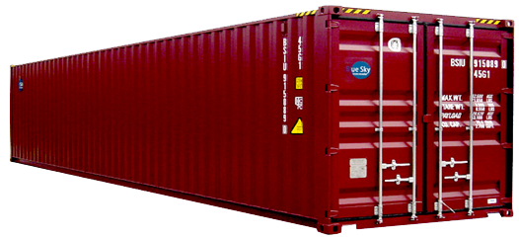
WebApplicationContext에서 DI와 객체 생성순서
Root context WebApplicationContext
1. DataSource
@Autowired
@Resource(name = "userService")
DispatcherServlet
WebApplicationContext
2. Dao 객체
3. Service
객체
4. Conroller
객체
@Controller(value = "cardController")
@Repository(value = "cardMapper")
@Service(value = "cardService")

Slide 25
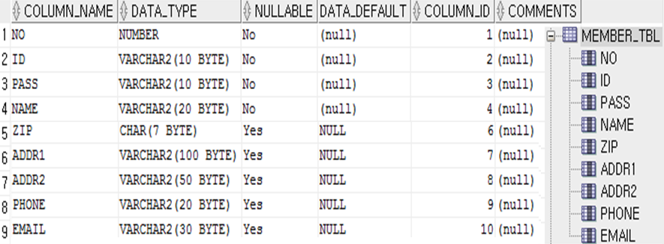
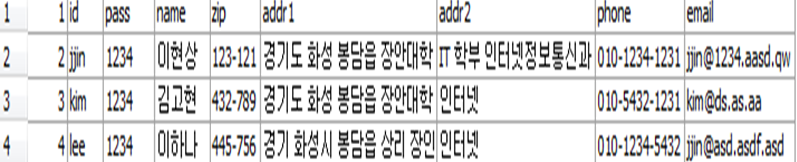
회원관리table 생성

Slide 26

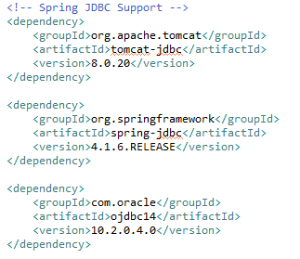
1. DataSource 객체 생성

Slide 27
1. DataSource 객체 생성
POM.xml

Slide 28
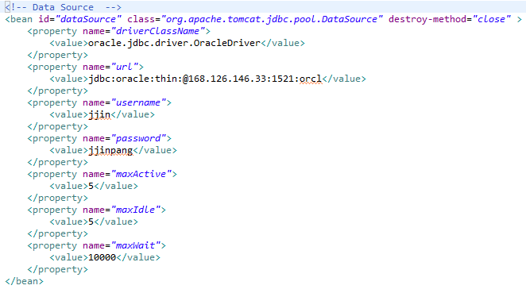
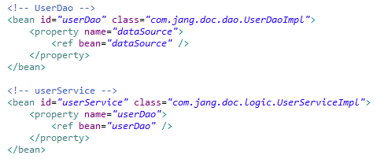
1. DataSource 객체 생성(2)
Root-Context.xml
DI 과정

Slide 29
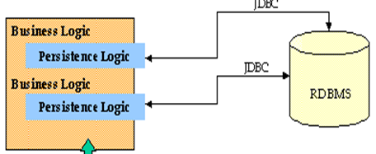
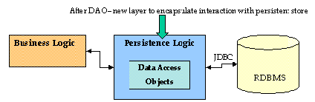
DAO design
Business logic
  업무에 필요한 데이터를 얻기위해 수행하는 응용프로그램의 일부, 즉 데이터 입력, 수정, 조회,가공 및 보고서 처리 등을 수행하는 루틴
DAO 디자인 패턴
  데이터 접근 객체(DAO)를 따로 두어 데이터베이스 업체 변경이나 데이터베이스 유형변경과 같이 데이터 소스에 변경이 가해질 경우, DAO에만 수정이 요구되어 business 객체들에 가해지는 영향을 최소화한다.

Slide 30
DAO 클래스 작성
일반적으로 DAO는 하나의 테이블에 CRUD 작업을 수행하며 다양한 형태의 검색 메서드를 구성할 수 있다.
조회(query)의 경우만 반환값이 있다.
Update() 메서드는 영향을 받은 레코드의 개수를 반환한다.
DI(의존관계 주입) 구현을 위하여 Interface 를 먼저 작성하고 이를 상속받아 DAO를 구현한다.
<<Interface>>
Service
<<Interface>>
DAO
사용
사용
Controller
Business Logic Object
Service Logic Object
DAO Object
DI
DataSource:
직접생성
jdbcTemplate
획득
Transfer Object
Value Object
생성

Slide 31
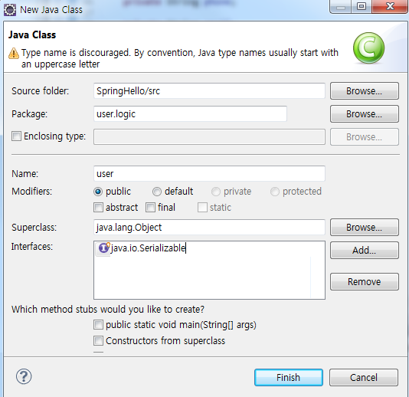
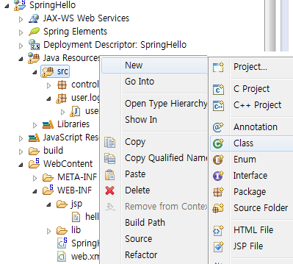
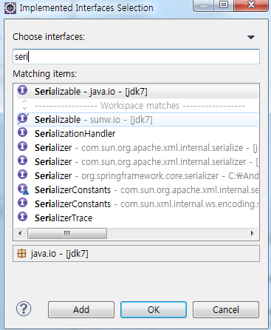
Dto (Data Transfer : Value : model ) 객체 생성
계층간 데이터 교환을 위한 자비빈즈 계층 : 뷰,컨트롤러, 서비스,dao
1. 오른쪽 클릭>new >class
2. user.logic 입력
3. UserDto 입력
User
4
5
7
6

Slide 32
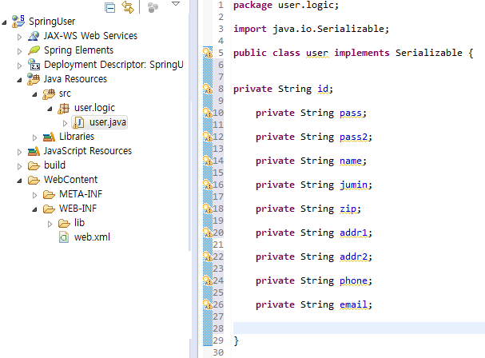
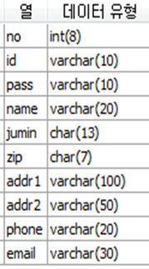
Dto 전달 객체 gatter & setter 생성
1. 입력
User.java

Slide 33
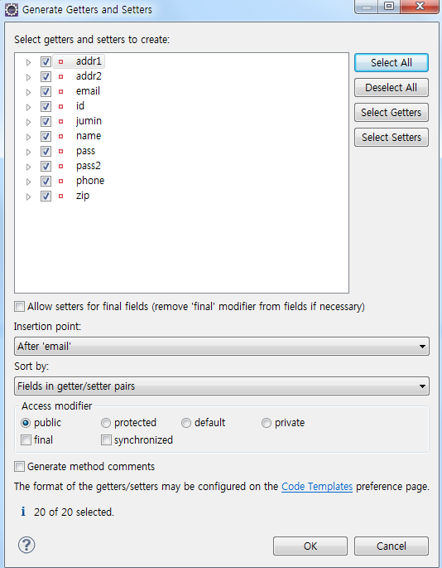
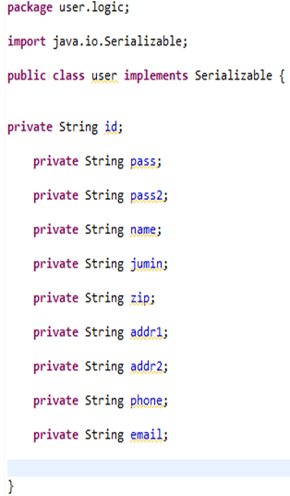
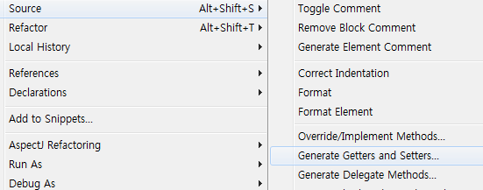
모델 객체 gatter & setter 생성
4
1. 오른쪽클릭>Source>Generate Getter&Setter
2
5
3

Slide 34
DAO 클래스 작성
일반적으로 DAO는 하나의 테이블에 CRUD 작업을 수행하며 다양한 형태의 검색 메서드를 구성할 수 있다.
조회(query)의 경우만 반환값이 있다.
Update() 메서드는 영향을 받은 레코드의 개수를 반환한다.
DI(의존관계 주입) 구현을 위하여 Interface 를 먼저 작성하고 이를 상속받아 DAO를 구현한다.
<<Interface>>
Service
<<Interface>>
DAO
사용
사용
Controller
Business Logic Object
Service Logic Object
DAO Object
DI
jdbcTemplate
직접생성
DataSource:
획득
Transfer Object
Value Object
생성

Slide 35
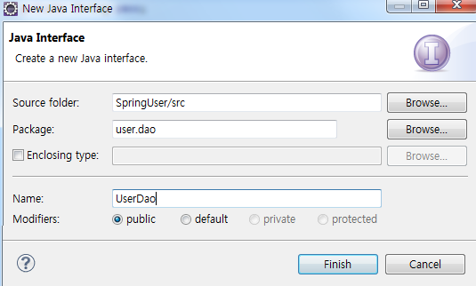
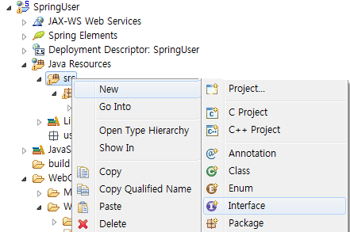
Dao Interface 생성
2. 입력
1. src>우클릭>new >Inteface
3

Slide 36
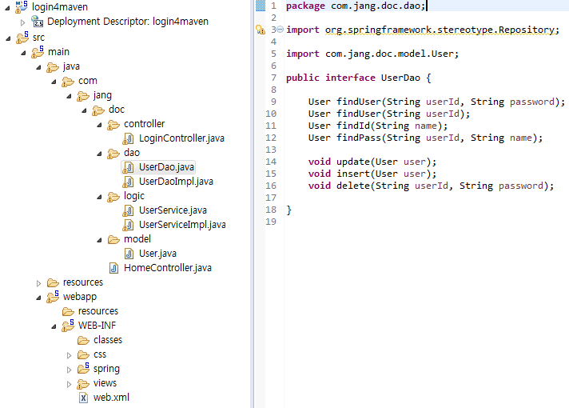
Dao Interface 생성
1. 메서드 이름과 매개변수만 입력

Slide 37
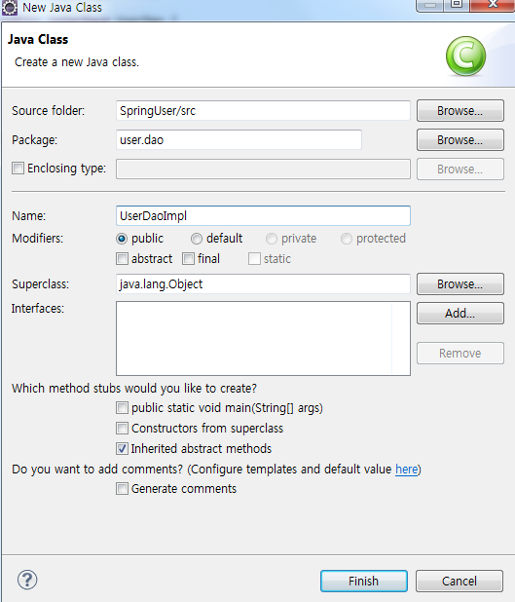
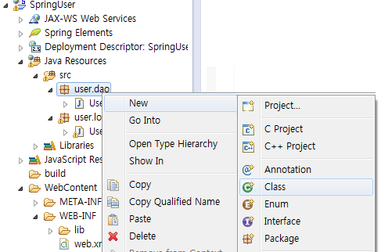
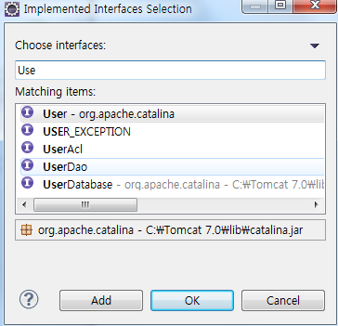
Dao 구현 클래스 생성
2. 입력
1. src>user.dao>우클릭>new >class
3
4
6
5

Slide 38
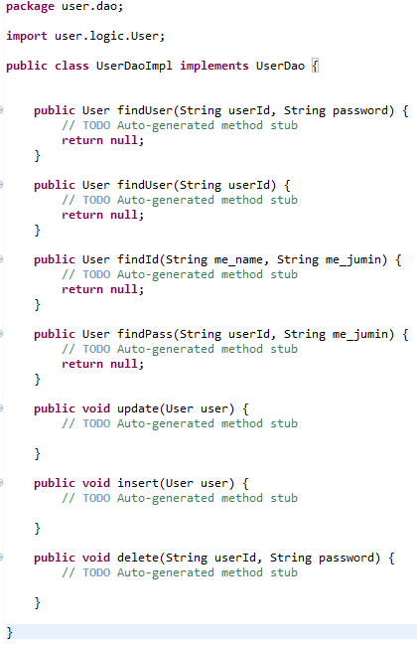
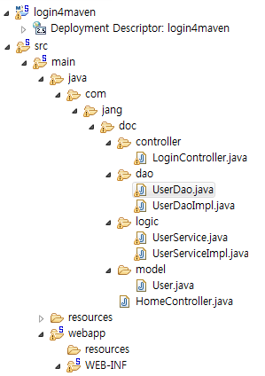
Dao구현 클래스생성
DataSource 객체를 주입하여 JdbcTemplate 객체 만들기

Slide 39
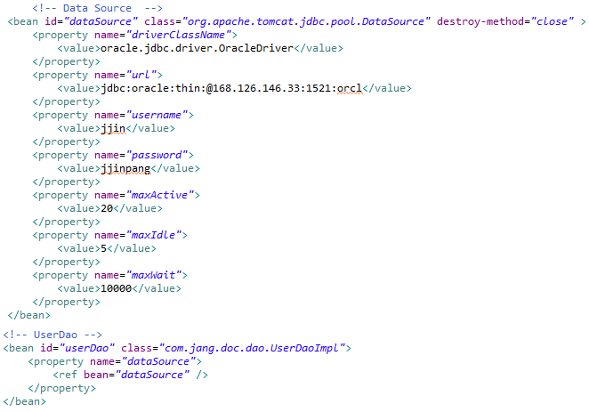
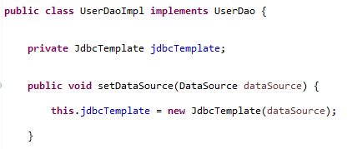
Dao 에서 DataSource DI

Slide 40
  Spring JDBC를 위한 jdbcTemplate 클래스
Connection을 구하고, try-catch-finally로 자원을 관리하는 등 예외 처리의 중복된 코드를 제거, SQL 쿼리 실행, 결과값 전달을 수행하는 클래스
JDBC를 위한 세 개의 템플릿 클래스
  JdbcTemplate
    기본적인 JDBC 템플릿 클래스.
    JDBC를 이용해서 데이터에 대한 접근을 제공.
  NamedParameterjdbcTemplate
    PreparedStatement에서 위치 기반의 파라미터가 아닌 이름을 가진 파라미터를 사용할 수 있도록 지원하는 템플릿 클래스.
  SimplejdbcTemplate
    JdbcTemplate기능을 향상 - 위치와 이름 기반 파라메터 사용

Slide 41
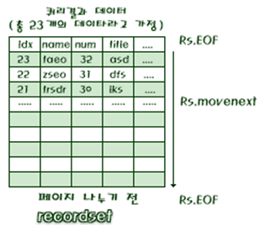
JDBC 프로그래밍 절차
try
{
  Class.forName("oracle.jdbc.driver.OracleDriver"); //JDBC 드라이버 로드
Connection Conn=DriverManager.getConnection("jdbc:oracle:thin:@168.126.146.33:1521:orcl","jjin","jjinpang"); //연결
Statement stmt = Conn.createStatement(); //연결된 DB에 명령객체 생성
ResultSet rs = stmt.executeQuery("select * from test”); //명령을 실행하여 결과를 rs에 저장
while(rs.next()) //결과집합 처리
{
String str1= rs.getString(0);
String str2 = rs.getString(1);
}
rs.close(); //결과집합 제거(반환)
stmt.close(); //명령객체 제거(반환)
Conn.close(); //DB 연결해제
}
catch(SQLException e) { out.println(e);}
catch(Exception e1) {out.println(e1);}
DB
서버
Insert , delete, update
Web
서버
select

Slide 42
  Spring JDBC를 위한 jdbcTemplate 클래스
JdbcTemplate 에는 DataSource 를 주입해야 한다.
JdbcTemplate클래스는 SQl쿼리의 CRUD를 지원하기 위하여 다양한 메소드를 지원한다.
insert/delete/update 쿼리를 지원하기 위한 update 메소드
  int update (String sql)
  int update (String sql, Object[] args)
  int update (String sql, Object[] args, int[] argType)
Select 관련
  int queryForInt (String sql)
  int queryForInt (String sql, Object[] args)
  long queryForLong (String sql)
  long queryForLong (String sql, Object[] agrs)
  Object queryForObject (String sql, Class requiredType)
  Object queryForObject (String sql, Object[] args, RowMapper rowMapper)
  List queryForList (String sq)

Slide 43
SQL 파라미터 바인딩 방법
위치 파라미터 치환자
  public void delete(String userId, String password) {
    template.update("delete from member_tbl where id=? AND pass=?", userId, password );
  }
이름 파라미터 치환자
  INSQL=“Insert into member(id,name,pass) values ( :id, :name, :pass)”
  public void insert(UserDto user) {
    SqlParameterSource parameterSource = new BeanPropertySqlParameterSource(user);
    template.update(INSQL, parameterSource);
  }
SqlParameterSource 클래스( SQL ⬅ User Dto )
  DB테이블의 필드이름과 UserDto 객체의 속성 이름을 매핑(이름이 같은 필드만)
RowMapper 클래스( Rs ➔ User Dto )
  ResultSet에서 값을 가져와 원하는 타입으로 매핑할 때 사용
id | name | pass | jumin | addr
jjin | 김 영 | 1234

Slide 44
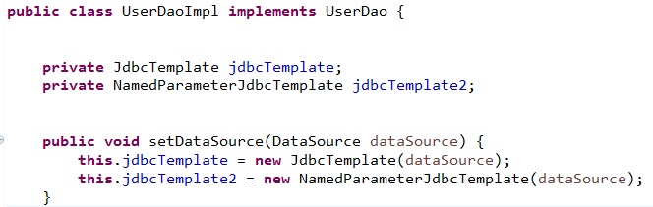
네임 파라메터 사용
JdbcTemplate 클레스는 위치 파라메터만 지원 하므로 네임 파라메터 사용을 위해서는 NamedParameterJdbcTemplate 클래스를 사용한다.

Slide 45

SqlParameterSource와 RowMapper
  INSQL=“Insert into member(id,pass,name) values ( :id, :pass, :name)”
SQL
DTO 객체와 SQL parameter 를 매핑
SqlParameterSource
id | pass | name | jumin | addr
jjin | 1234 | 이현상 | … | ….
id | pass | name | jumin | addr
jjin | 1234 | 이현상 | … | ….
Dto
RowMapper : RS의 레코드와 DTO 객체를 매핑
Rs

Slide 46
SQL 작성
위치 파라메터
private static final String GETUSER_IDPASS = "SELECT * FROM member_tbl WHERE id = ? AND pass = ?";
private static final String GETUSER_ID = "SELECT * FROM member_tbl WHERE id = ?";
private static final String GETID = "select id from member_tbl where name=? and jumin=?";
private static final String GETPASS = "select pass from member_tbl where id=? and jumin=?";
네임 파라메터
private static final String INSERT = "INSERT INTO member_tbl (id, pass, name, jumin, zip, addr1, addr2, phone, email)"
+ " VALUES(:Id, :pass, :name, :jumin, :zip, :addr1, :addr2, :phone, :email)";
private static final String UPDATE = "UPDATE member_tbl SET pass = :pass, zip = :zip, addr1 = :addr1, addr2 = :addr2, phone = :phone, email = :email WHERE id = :id";

Slide 47
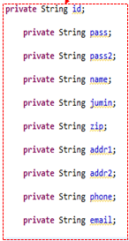

SqlParameterSource와 RowMapper
Dto
SqlParameterSource
폼
SQL
RowMapper
Rs

Slide 48


검색코드의 구현
SQL ⬅ UserDto ⬅ Rs
sqlparameterSource RowMapper
위치 파라메터

Slide 49

검색코드의 구현
SQL ⬅ UserDto ⬅ Rs
sqlparameterSource RowMapper
위치 파라메터

Slide 50

생성,수정,삭제 코드 구현
네임 파라메터
SQL ⬅ UserDto ⬅ Rs
SqlParameterSource RowMapper
네임 파라메터
위치 파라메터

Slide 51

Service (Business)클래스 작성
<<Interface>>
Service
<<Interface>>
DAO
UserService
UserDao
사용
사용
Controller
Business Logic Object
Service Logic Object
DAO Object
DI
DataSource:
UserServiceImpl
UserDaoImpl
직접생성
SimplejdbcTemplate
획득
Data Transfer Object
Value Object
생성
public class UserServiceImpl implements UserService {
  private UserDao userDao;
  public void setUserDao(UserDao userDaoImpl) {
    this.userDao = userDaoImpl;
  }
}

Slide 52



Business interface 생성
1. src>user.logic >우클릭>new >Interface
4.입력
2
5
3
com.jang.doc.logic

Slide 53


Business interface 생성
2.입력

Slide 54



Business 구현 클래스 작성
2. UserServiceImpl 입력
1. src>user.logic >우클릭>new >Interface
4
3
5

Slide 55



Business 구현 객체 생성
UserDao 객체 주입

Slide 56

Dao 구현객체 주입
<<Interface>>
UserService
<<Interface>>
UserDAO
사용
사용
Controller
Business Logic Object
Service Logic Object
DAO Object
UserDAOImpl
DI
DataSource:
UserServiceImpl
직접생성
jdbcTemplate
public class UserServiceImpl implements UserService {
  private UserDao userDao;
  public void setUserDao(UserDao userDaoImpl) {
    this.userDao = userDaoImpl;
  }
}
스프링 root 애플리케이션 컨텍스트에서 결정

Slide 57

Business 구현 객체 완성
서비스 객체에서 데이터의 가공이나 변동 처리가 없음으로 이 객체를 생략하고 컨트롤러에서 직접 DAO 호출 가능

Slide 58
로그인 MVC 처리흐름
http:// login4mvn/login.html
HandlerMapping
컨트롤러 선택
요청
Dispa tcher
Servlet
2
3
LoginController
처리위임
Controller
ModelAndView
Controller
4
Model
UserServise
5
뷰 선택요청
Model
UserDao
Model
jdbcTemplate
ModelAndView
ViewResolver
DataSource
6
결과물 출력
<form action=“login.html”>
login.jsp
loginSuccess.jsp
Controller

Slide 59
Model 의 완성
<<Interface>>
UserService
<<Interface>>
UserDAO
사용
UserServiceImpl
UserDaoImpl
DI
사용
DI
Controller
Business Logic Object
Service Logic Object
DAO Object
UserDAOImpl
jdbcTemplate
사용
DataSource:
DI
직접생성

Slide 60
View 와 Controller
로그인
로그인화면
사용자별
메인화면
로그아웃
LoginFormController
Model
loginSuccess.jsp
LoginValidator
UserServise
UserDao
DataSource
login.jsp

Slide 61
View 와 Controller
로그인
로그인화면
사용자별
메인화면
로그아웃
http://Login4mvn/loginform.html
1
LoginController
5
2
3
4
loginSuccess.jsp
4
LoginValidator
UserServise
Model
UserDao
jdbcTemplate
DataSource
login.jsp

Slide 62
Controller 설계
http://Login4mvn/loginform.html
HandlerMapping
컨트롤러 선택
요청
Dispa tcher
Servlet
2
loginValidator
3
LoginController
처리위임
Controller
ModelAndView
Controller
뷰 선택요청
UseService
method="post“
action="login.html
ModelAndView
ViewResolver
UserDao
6
결과물 출력
jdbcTemplate
DataSource
View (*.jsp)
Controller
Controller

Slide 63




컨트롤러 생성
2. 입력
1.src>우클릭>new>class
3

Slide 64

View 생성(login.jsp, loginSuccess.jsp

Slide 65
View 와 Controller
로그인
로그인화면
사용자별
메인화면
로그아웃
http://Login4mvc/loginform.html
1
LoginController
6
2
5:yes
3
5:no
5
loginSuccess.jsp
4
LoginValidator
UserServise
Model
UserDao
6
DataSource
login.jsp

Slide 66

1. userService DI 와 Loginform 출력 메서드 작성
준비: userService DI
1. loginform 출력

Slide 67

2,3,4,5,6 부분 컨트롤러
2. form ➔ DTO
3. validate
4. 데이터error 메시지 출력
5. model 실행
6. 인증 성공화면 출력
6. 인증 실패 화면 출력

Slide 68



1. userService DI
@Autowired 와 @Resource
특정 빈을 수행하기 위해 다른 빈을 주입 해야하는 경우 사용하는 에노테이션 컨테이너에서 지정된 이름의 객체를 찾아 주입한다.
3. userService
1. DataSource
2. Dao
4. controller

Slide 69

1. loginform 출력 메서드 작성
1. ModelandView의 setViewName() 설정하는 효과 ViewResolver 에 전달
login.jsp
@RequestMapping 어노테이션이 적용된 메서드가 실행될 때 @ModelAttribute 어노테이션이 적용된 메서드가 있으면 먼저 실행 후 실행

Slide 70


2. 로그인 폼 데이터 받아오기 및 유효성 검증
Validator
  로그인 폼에서 입력한 항목을 검증한다.
  로그인 폼에서 입력항목은 일단 DTO 객체에 저장해야하므로 폼 설계시 테이블, DTO 객체의 요소와 이름이 일치해야 한다.
  Spring에서는 객체의 유효성을 체크하기 위해 Validator 인터페이스를 제공한다.
  validator는 유효성을 체크결과를 Errors객체에 유효성체크 실패를 보고한다.
@ModelAttribute
Form
id | pass | name | zip | addr
jjin | 1234
Form ➔ DTO
DTO

Slide 71

@ModelAttribute
1. @ModelAttribute 어노테이션이 적용된 메서드가 @RequestMapping 어노테이션이 적용된 메서드 보다 먼저 호출되어 모델에 사용될 커맨드(전달)객체 생성 또는 초기화
2. @RequestMapping가 적용된 메서드의 매개변수로 사용되면 클라이언트의 파라미터와 동일한 이름의 자바빈 객체(Dto)를 자동으로 바인딩
Dto
SqlParameterSource
@ModelAttribute
폼
SQL
RowMapper
Rs

Slide 72


유효성체크(Validation 작성)
1.src>우클릭>new>class> 입력
3. login.jsp 입력
2
5
4

Slide 73

3. Validator
package user.utils;
public class LoginValidator implements Validator {
  @Override
  public boolean supports(Class<?> clazz) {
  return User.class.isAssignableFrom(clazz);
  }
  @Override
  public void validate( Object command, Errors errors) {
  User user = (User) command;
    if (!StringUtils.hasLength( user.getId() )) {
    errors.rejectValue("id", "error.required");
    }
    if (!StringUtils.hasLength( user.getPass() )) {
    errors.rejectValue("pass", "error.required");
    }
    if (errors.hasErrors()) {
    errors.reject("error.input.user");
    }
  }
}

Slide 74

3. 컨트롤러 Validator 코드

Slide 75



3. @Valid를 이용한 Validator 구현 간소화
클라이언트 폼에서 입력된 데이터는 Dto 에 저장하고 검증과정을 거쳐야한다.
Validator 클래스의 구현은 매우 복잡하며 코드를 어렵게 만든다.
@Valid 를 이용하여 Validator 클래스를 작성하지 않고 자동 객체검증을 구현한다.
Library 추가
-servlet.xml 수정
<context:annotation-config/>

Slide 76

3. JSR303 Bean Validation
User.java 수정
hibernate @valid constraint
Annotation
@Length(min=, max=)
@Max(value=)
@Min(value=)
@NotNull
@NotEmpty
@Past
@Future
@Pattern(regex="regexp", flag=)
@Range(min=, max=)
@Size(min=, max=)
@AssertFalse
@AssertTrue
@Valid
@Email

Slide 77

3. 컨트롤러 코드 수정.
1. 폼에서 데이터입력이 받아서 Dto에 저장
2. Dto 객체를 검증
3. 데이터가 없는 경우 뷰에 메시지 전달
2
1
2
3
⬅ View에 Dto 전달
⬅Id 나 패스워드가 입력되지 않은 경우

Slide 78

4. @Valid 에러 메시지 출력(login.jsp)

Slide 79


5. userServive 호출 및 인증 성공, 실패 처리
id | pass | name | zip | addr
jjin | 1234
성공
실패
전체 객체에 대한 글로벌 에러 코드를 추가. 에러 코드에 대한 메시지가 존재하지 않을 경우 defaultMessage를 사용

Slide 80
Binding Error 코드와 error 메시시 관리
Errors interface 와 BindingResult interface:
  Errors : org.springframework.validation.Errors, 유효성 검증 결과 저장
  BindingResult : org.springframework.validation.BindingResult
    -Errors의 인터페이스의 하위 인터페이스, 폼에서 커맨드(전달) 객체에 바인딩한 결과를 저장
메서드
  reject(String errorCode, String defaultMessage) : 전체 객체에 대한 글로벌 에러 코드를 추가 – 에러 메시지는 MessgaeSource 객체에서 검색
  에러 코드에 대한 메시지가 존재하지 않을 경우 defaultMessage를 사용
  rejectValue(String field, String errorCode) : 필드에 대한 에러 코드를 추가
  hasErrors() : 에러가 존재하는 경우 true 리턴
  hasFieldErrors(String field) : rejectValue() 메서드를 이용해서 추가한 특정 필드의 에러가 존재할 경우 true 리턴
  hasGlobalErrors() : reject() 메서드를 이용해서 추가된 글로벌 에러가 존재할 경우 true 리턴

Slide 81

6. 로그인 실패 에러 메시지 Login .jsp
<body>
<br /><br />
<div id="loginArea" class="clear">
<form:form modelAttribute="user" method="post" action="login.html">
<fieldset>
<legend><h4>로그인</h4></legend>
<spring:hasBindErrors name="user">
<span class="fieldError">
<c:forEach var="err" items="${errors.globalErrors}" >
<spring:message code="${err.code}" />
</c:forEach>
</span>
</spring:hasBindErrors>
</body>
<spring:hasBindErrors> 기술된 객체에 대한 eorror가 존재하는 경우에만 실행
<spring:hasBindErrors name="user">
<spring:message : MessageSource 클래스를 이용하여 메시지 국제화를 지원
<spring:message code="${error.code}" />

Slide 82

6. messages.properties 와 MessageSource 객체
검증오류정보는 bindingResult에 모두 저장됨
컨트롤러에 의해서 view(form)에 전달된다.
폼을 출력할 때 bindingResult에 담긴 오류정보를 활용하여 에러메시지를 생성한다.
스프링은 messages.properties의 메시지를 가져와 에러메시지로 사용( 코드➔메시지)
프로퍼티 파일은 유니코드로 변환하여 저장해야 함
Native2ascii.exe [source] [destination] 변환
Jsp에서 출력:
<spring:message code="code_name"/>
Error.에러코드 .모델이름.필드이름
error.input.user= *입력 정보에 문제가 있습니다.
error.required.user.id=**유저ID를 입력해 주세요.
error.required.user.pass=**패스워드를 입력해 주세요.
error.required.user.name=이름을 입력해 주세요..
error.required.user.jumin=주민번호를 입력해 주세요.
error.duplicate.user=입력된 유저ID는 이미 사용 중입니다.
error.login.user=아이디나 패스워드가 일치하지 않습니다.
error.find.user=사용자 정보와 일치하는 아이디를 검색할 수 없습니다.

Slide 83


6. 메시지소스 생성
applicationContext.xml
View 에서 출력
<spring:hasBindErrors name="user">
<span class="fieldError">
<c:forEach var="error" items="${errors.globalErrors}" >
<spring:message code="${error.code}" />
</c:forEach>
</span>
</spring:hasBindErrors>
…
<span class="fieldError"> <form:errors path="pass" /> </span>
MessageSource 객체를 이용한 글로벌 에러 출력
@Valid로 검증한 field 에러 메시지 출력

Slide 84


6. 로그인 성공화면(loginSuccess.jsp)
<%@ page language="java" contentType="text/html; charset=UTF-8" pageEncoding="UTF-8"%>
<%@ include file=“./jsp/jsp_header.jsp" %>
<html>
<head>
<meta http-equiv="Content-Type" content="text/html; charset=UTF-8">
<title>로그인 성공화면</title>
</head>
<body>
<div align="center" class="body">
<h2>로그인화면</h2>
<br>
환영합니다,${loginUser.name}씨！
<br><br><br>
<a href="/Login4mvn/userEditForm.html?userId=${loginUser.id}"><회원정보 수정></a> </div>
</body>
</html>

Slide 85

컨트롤러
1.폼에서 데이터를 받아서 Dto에 저장
2. Dto 객체를 검증
3. Error가 있으면 폼에 에러내용 전달
4. 없으면 사용자 검색 서비스 실행
5. 사용자검색 성공하면 표시할 view 선정
6. View에 Dto 전달
7. 일치하는 ID 나 패스워드가 없는경우
8. 폼에 에러내용 전달

Slide 86
ContextLoaderListener 설정화일
Default BeanFactory - /WEB-INF/applicationContext.xml
Root WebApplicationContext에서 필요한 객체 bean을 정의한다.
  클래스를 이용하여 다음 객체를 생성
    dataSource - 데이터베이스 연결 정보를 관리하는 객체
    useDao, userService – model 구성을 위한 객체
    loginValidator – 입력폼의 정보를 검증하기 위한 객체 - 생략: JSR 303 사용
    messageSource – 오류메세지를 관리하기 위한 객체

Slide 87


applicationContext.xml
1.우클릭>new>other
4. 입력
2
5
3

Slide 88
applicationContext.xml
<beans xmlns="http://www.springframework.org/schema/beans"
xmlns:xsi="http://www.w3.org/2001/XMLSchema-instance"
xmlns:aop="http://www.springframework.org/schema/aop"
xmlns:tx="http://www.springframework.org/schema/tx"
xmlns:jdbc="http://www.springframework.org/schema/jdbc"
xmlns:context="http://www.springframework.org/schema/context"
xsi:schemaLocation="
        http://www.springframework.org/schema/context http://www.springframework.org/schema/context/spring-context-3.0.xsd
        http://www.springframework.org/schema/beans http://www.springframework.org/schema/beans/spring-beans-3.0.xsd
        http://www.springframework.org/schema/jdbc http://www.springframework.org/schema/jdbc/spring-jdbc-3.0.xsd
        http://www.springframework.org/schema/tx http://www.springframework.org/schema/tx/spring-tx-3.0.xsd
        http://www.springframework.org/schema/aop http://www.springframework.org/schema/aop/spring-aop-3.0.xsd">

Slide 89

applicationContext.xml
<?xml version="1.0" encoding="UTF-8"?>
<beans xmlns ….

Slide 90

applicationContext.xml

Slide 91
IoC 컨테이너
web .xml
ContextLoaderListener
Root WebApplicationContext
dataSource
http://Login4mvc/login.html
transactionManager
userDao
messageSource
userService
HandlerMapping(x)
beans(LoginController)
@Conroller
@RequestMapping
applicationContext*.xml
ViewResolver
[servlet-name]-servlet.xml
login.jsp
logsuccec.jsp

Slide 92

DispatcherServlet 설정화일 (-servlet.xml)
<?xml version="1.0" encoding="UTF-8"?>
<beans xmlns="http://www.springframework.org/schema/beans"
xmlns:xsi="http://www.w3.org/2001/XMLSchema-instance"
xmlns:p="http://www.springframework.org/schema/p"
xsi:schemaLocation="http://www.springframework.org/schema/beans
http://www.springframework.org/schema/beans/spring-beans-3.0.xsd">
<!-- HandlerMapping -->
<bean id="handlerMapping" class="org.springframework.web.servlet.handler.SimpleUrlHandlerMapping">
  <property name="mappings">
  <props>
    <prop key="/login.do">loginController</prop>
  </props>
  </property>
</bean>
… 추가
</beans>
Login.html 요청이 입력되면 loginFormController 로 연결

Slide 93
DispatcherServlet 설정화일 (-servlet.xml)
loginController 객체 생성
2개의 객체를 인수로 전달
<!-- Controller -->
<bean id="loginController" class="user.controller.LoginController"
p:userService-ref="userService" p:loginValidator-ref="loginValidator">
</bean>
<!-- ViewResolver -->
<bean id="internalResourceViewResolver”class="org.springframework.web.servlet.view.InternalResourceViewResolver">
  <property name="viewClass">
  <value>org.springframework.web.servlet.view.JstlView</value>
  </property>
  <property name="prefix">
  <value>WEB-INF/jsp/</value>
  </property>
  <property name="suffix">
  <value>.jsp</value>
  </property>
</bean>
login ➔ WEB-INF/jsp/login .jsp
HandlerMapping
LoginController
(RequestMapping)
ViewResolver
login.jsp
logsuccec.jsp

Slide 94

DispatcherServlet 설정화일 간략화

Slide 95

View

Slide 96
JSTL(JavaServer Pages Standard Tag Library)
독립적인 개발자들은 많은 사용자 정의 JSP 태그 라이브러리 <%@ taglib= %>를 만들었음
  HTML 태그에서는 일반 언어의 반복, 조건 등의 제어가 어렵다.
  JSP 에서 <% 자바 소스 %>와 같은 스크립팅을 이용해야 한다.
  HTML 코드와 섞여 혼란스럽다.
  HTML 태그에서도 일반 언어의 반복, 조건 등의 제어를 가능 하도록 사용자 정의 JSP 태그 라이브러리개발 : EL(Expression Language)
  표준화를 위해 Java Community Process(JSR 52)에서 표준태그 라이브러리 JSTL(JavaServer Pages Standard Tag Library) 개발
JSTL의 주요 강점
  서블릿 컨텍스트에 저장된 데이터 같은 애플리케이션 데이터를 액세스 및 조작하는 쉬운 방법을 제공하는 간단한 EL(Expression Language) 제공
jstl 과 standard 두개의 라이브러리를 pom 에 추가

Slide 97

JSTL 정리 파일 작성 (jsp_header.jsp)
JSTL 정의와 style 을 모든 뷰에서 사용할 수있도록 별도의 파일에 저장하고 <include>
<%@ page session="false"%>
<%@ taglib prefix="c" uri="http://java.sun.com/jsp/jstl/core"%>
<%@ taglib prefix="spring" uri="http://www.springframework.org/tags"%>
<%@ taglib prefix="form" uri="http://www.springframework.org/tags/form"%>
<%@ taglib prefix="f" uri="http://java.sun.com/jsp/jstl/fmt" %>
<link rel="stylesheet" type="text/css" href="resources/css/loginstyle.css">
webapp/resources/css 폴더생성
loginstyle.css
Login_bg.gif 파일 copy

Slide 98
loginstyle.css
css 폴더생성
Login_bg.gif 파일 copy
a:link{font-family:"";color:black;text-decoration:none;}
a:visited{font-family:"";color:black;text-decoration:none;}
a:hover{font-family:"";color:black;text-decoration:underline;}
h4 {color:blue;font-family:굴림;font-size:14px;font-weight:bold;}
fieldset { border:5px solid #ccc; padding:0 5px 5px;}
#loginArea { margin-left:5px; width:250px;}
#thisform { font-family:Georgia, serif; font-size:11px; color:#999;}
#thisform label { font-family:굴림, sans-serif; font-weight:bold; color:#660000;}
#thisform p { margin:5px;}
#ullog { list-style-type:none; margin-left:5px; padding:0;font-family:굴림:font-size:12px;}
#lilog { display:inline; margin: 0px 0px 0px 0px; padding:0 0 0 0; border:1;font-family:굴림; font-size:12px; }
#lilogb { display:inline; margin: 0px 0px 0px 0px; padding:0 0 0 0; border:1;font-family:굴림; font-size:12px; }
* { padding: 0; margin: 0; }
.id_blur { background: transparent url("login_bg.gif") top left}
.id_focus { background: #ffffe0 ; color: #003300 }
.pw_blur { background: transparent url("login_bg.gif") bottom left}
.pw_focus { background: #ffffe0 ; color: #003300 }
.clear { clear: both; background: none; }
span.fieldError {
color: red;
font-size: 10px;
font-family:arial,sans-serif;
}

Slide 99


View (login.jsp) 생성
login.jsp
jsp_header.jsp

Slide 100


Login .jsp
commandName="user"
또는 userDto

Slide 101
로그인 성공화면(loginSuccess.jsp)
<%@ page language="java" contentType="text/html; charset=UTF-8" pageEncoding="UTF-8"%>
<%@ include file="./jsp/jsp_header.jsp" %>
<html>
<head>
<meta http-equiv="Content-Type" content="text/html; charset=UTF-8">
<title>로그인 성공화면</title>
</head>
<body>
<div align="center" class="body">
<h2>로그인화면</h2>
<br>
환영합니다,${loginUser.name}씨！
<br><br><br>
<a href="/Login4mvc/userEdit.html?userId=${loginUser.id}"><회원정보 수정></a> </div>
</body>
</html>

Slide 102
네임 파라메터 사용을 위한 수정
JdbcTemplate 클레스는 위치 파라메터만 지원 하므로 네임 파라메터 사용을 위해서는 NamedParameterJdbcTemplate 클래스를 사용한다.
this.jdbcTemplate2.update(SQL_UP, parameterSource);
this.jdbcTemplate2.update(SQL_INS, parameterSource);

Slide 103
한글 처리(web.xml)
<web-app version="2.5" xmlns="http://java.sun.com/xml/ns/javaee"
xmlns:xsi="http://www.w3.org/2001/XMLSchema-instance"
xsi:schemaLocation="http://java.sun.com/xml/ns/javaee http://java.sun.com/xml/ns/javaee/web-app_2_5.xsd">
<!-- utf-8 filter -->
<filter>
<filter-name>encodingFilter</filter-name>
<filter-class>org.springframework.web.filter.CharacterEncodingFilter</filter-class>
<init-param>
<param-name>encoding</param-name>
<param-value>UTF-8</param-value>
</init-param>
</filter>
<filter-mapping>
<filter-name>encodingFilter</filter-name>
<url-pattern>/*</url-pattern>
</filter-mapping>
<!-- The definition of the Root Spring Container shared by all Servlets and Filters -->

Slide 104



실행

Slide 105



실행
Loginform.html

Slide 106




실행

Slide 107
IoC 컨테이너
web .xml
ContextLoaderListener
Root WebApplicationContext
dataSource
http://Login4mvc/login.html
userDao
MessageSource
userService
HandlerMapping(x)
beans(LoginController)
@Conroller
@RequestMapping
applicationContext*.xml
ViewResolver
[servlet-name]-servlet.xml
login.jsp
logsuccec.jsp

Slide 108
사용자 로그인 클래스다이어그램
DispatcherServlet
ContextLoaderListner
-applicationContext.xml
loginform.do(get)
handlerMapping
(SimpleUrlHandlerMapping)
loginValidator
(LoginValidator.java)
loginController
(LoginController.java)
사용
Interface UserService
interface UserDAO
setUserService( )
setUpForm()
toLoginView()
onSubmit()
사용
UserService
(UserServiceImpl.java)
userDao
(UserDaoImpl.java)
사용
setUserDao ( )
getUserByUserIdAndPassword()
entryUser(User user);
JdbcTemplate(dataSource ( ))
findByUserIdAndPassword()
create(User user)
internalResourceViewResolver ( SInternalResourceViewResolver)
login.do(post)
UserDto ㅋ
dataSource
Login.jsp
loginSucess.jsp

Slide 109


사용자 정보 수정
로그인
정보수정
수정
로그인화면
사용자별
메인화면
사용자정보
수정화면
사용자정보
보기화면
로그아웃
userEditForm.do
1
UserEditController
5
2
3
4
UserEditValidator
5
4
userEdit.jsp
UserServise

Slide 110
로그인 성공화면 수정 (loginSuccess.jsp)
<%@ page language="java" contentType="text/html; charset=UTF-8" pageEncoding="UTF-8"%>
<%@ include file=“./jsp_header.jsp" %>
<html>
<head>
<meta http-equiv="Content-Type" content="text/html; charset=UTF-8">
<title>로그인 성공화면</title>
</head>
<body>
<div align="center" class="body">
<h2>로그인화면</h2>
<br>
환영합니다,${loginUser.name}씨！
<br><br><br>
<a href=“/doc/userEditForm.do?userId=${loginUser.id}"><회원정보 수정></a> </div>
</body>
</html>

Slide 111

UserEditController 작성
package com.jang.doc.controller;
@Controller
public class UserEditController {
@Resource(name = "userService")
  private UserService userService;
  @Resource(name = "messageSource")
  private MessageSource messageSource;
  /*
  public void setMessageSource(MessageSource messageSource) {
  this.messageSource = messageSource;
  }
  public void setUserService(UserService userService) {
  this.userService = userService;
  }
  public void setUserEditValidator(UserEditValidator userEditValidator) {
  this.userEditValidator = userEditValidator;
  }
  */

Slide 112

UserEditController 작성
@ModelAttribute
public User setUpForm( HttpServletRequest request ) {
  User user = new User(); //command (전달) 객체 생성
  MessageSourceAccessor accessor = new MessageSourceAccessor(this.messageSource);
  user.setId(accessor.getMessage("user.userId.default"));
  user.setName(accessor.getMessage("user.userName.default"));
  //get이 아니거나 데이터가 없을 경우 기본값 출력
  if (request.getMethod().equalsIgnoreCase("GET")) {
    String userId = request.getParameter("userId");
    try {
    user = this.userService.getUser(userId);
    return user;
    }
    catch (EmptyResultDataAccessException e) {
    return user;
    }
  }
  else {
  return user;
  }
}
폼에서 온( post 방식 ) 경우 전달객체 초기화 하지 않음
userId 정보를 이용하여 user 전체 정보를 읽어옴

Slide 113
@ModelAttribute 에노테이션
모델에 추가될 객체 생성
  Model에 파라미터로 전달할 객체를 생성
  @ModelAttribute에 의해서 생성한 객체(전달객체)가 뷰에 자동 전달됨
커맨드 객체의 초기화 가능
  컨트롤러에서 뷰에 전달할 ModelAndView 객체외에 추가되는 공통 모델
@ModelAttribute 어노테이션이 적용된 메서드가 @RequestMapping 어노테이션이 적용된 메서드 보다 먼저 호출 됨

Slide 114


UserEditController 작성
package user.controller;
@Controller
public class UserEditFormController {
private UserService userService;
private UserEditValidator userEditValidator;
private MessageSource messageSource;
public void setMessageSource(MessageSource messageSource) {
this.messageSource = messageSource;
}
public void setUserService(UserService userService) {
this.userService = userService;
}
public void setUserEditValidator(UserEditValidator userEditValidator) {
this.userEditValidator = userEditValidator;
}
@ModelAttribute
public User setUpForm(HttpServletRequest request) {
User user = new User();
MessageSourceAccessor accessor = new MessageSourceAccessor(this.messageSource);
user.setId(accessor.getMessage("user.userId.default"));
user.setName(accessor.getMessage("user.userName.default"));
if (request.getMethod().equalsIgnoreCase("GET")) {
String userId = request.getParameter("userId");
try {
user = this.userService.getUserByUserId(userId);
return user;
}
catch (EmptyResultDataAccessException e) {
return user;
}
}
else {
return user;
}
}
package user.controller;
@Controller
public class UserEditFormController {
private UserService userService;
private UserEditValidator userEditValidator;
private MessageSource messageSource;
public void setMessageSource(MessageSource messageSource) {
this.messageSource = messageSource;
}
public void setUserService(UserService userService) {
this.userService = userService;
}
public void setUserEditValidator(UserEditValidator userEditValidator) {
this.userEditValidator = userEditValidator;
}
@ModelAttribute
public User setUpForm(HttpServletRequest request) {
User user = new User();
MessageSourceAccessor accessor = new MessageSourceAccessor(this.messageSource);
user.setId(accessor.getMessage("user.userId.default"));
user.setName(accessor.getMessage("user.userName.default"));
if (request.getMethod().equalsIgnoreCase("GET")) {
String userId = request.getParameter("userId");
try {
user = this.userService.getUserByUserId(userId);
return user;
}
catch (EmptyResultDataAccessException e) {
return user;
}
}
else {
return user;
}
}`
@RequestMapping(value="/userEditForm", method = RequestMethod.GET)
public String toUserEditView() {
return "userEdit";
}
@RequestMapping(value="/userEdit", method = RequestMethod.POST)
public ModelAndView onSubmit(@ModelAttribute @Valid User user, BindingResult bindingResult) throws Exception
{
ModelAndView modelAndView = new ModelAndView();
  if (bindingResult.hasErrors()) {
    modelAndView.getModel().putAll(bindingResult.getModel());
    return modelAndView;
}
  try {
    this.userService.updateUser(user); //user data 수정
    modelAndView.setViewName("userEntrySuccess");
    modelAndView.addObject("user", user);
    return modelAndView;
  }
  catch (DataIntegrityViolationException e) {
    bindingResult.reject("error.duplicate.user");
    modelAndView.getModel().putAll(bindingResult.getModel());
    return modelAndView;
  }
}
}
ViewResolver
/WEB-INF/views/userEdit.jsp

Slide 115
View 작성(userEdit.jsp)
<%@ page language="java" contentType="text/html; charset=utf-8" pageEncoding="utf-8"%>
<%@ include file=“./jsp_header.jsp"%>
<HTML>
<HEAD>
<TITLE> 회원 정보 수정 </TITLE>
<META http-equiv="Content-Type" content="text/html; charset=utf-8">
<style type='text/css'>
<!--
a:link{font-family:"";color:black;text-decoration:none;}
a:visited{font-family:"";color:black;text-decoration:none;}
a:hover{font-family:"";color:black;text-decoration:underline;}
-->
</style>
<SCRIPT>
function ZipCode()
{
browsing_window = window.open("zip_form.jsp", "_zipinput",
"height=300,width=600,menubar=no,directories=no,resizable=no,status=no,scrollbars=yes");
browsing_window.focus();
}
</SCRIPT>
</HEAD>

Slide 116
View 작성(userEdit.jsp)
<BODY>
<center><font size='3'><b> 회원정보 수정 </b></font>
<hr size='1' noshade width='600' align="center">
<spring:hasBindErrors name="user">
<font color="red">
<c:forEach items="${errors.globalErrors}" var="error”>
<spring:message code="${error.code}" />
</c:forEach> </font>
</spring:hasBindErrors>
<form:form modelAttribute="user" Name='joinForm' Method='post' Action='/Login4mvc/userEdit.html'>
<TABLE border='2' width='600' cellSpacing=0 cellPadding=5 align=center>
<TR>
<TD bgcolor='cccccc' width='100' align='center'>
<font size='2'>아 이 디</font>
</TD>
<TD bgcolor='cccccc'>
<form:input path="id" maxLength='20' size='10' readonly='true' />
<span class="fieldError"> <form:errors path="id" /></span>
</TD>
</TR>

Slide 117
View 작성(userEdit.jsp)
<TR>
<TD bgcolor='cccccc' align='center‘><font size='2'>비 밀 번 호</font></TD>
<TD bgcolor='cccccc'>
<form:password path="pass" maxlength="20" size='10' showPassword="true" />
<span class="fieldError"><form:errors path="pass" /></span>
</TD>
</TR>
<TR>
<TD bgcolor='cccccc' align='center’><font size='2'>비밀번호확인</font></TD>
<TD bgcolor='cccccc'>
<form:password path="pass2" maxlength="20" size='10' value="${user.pass}" showPassword="true" />
<span class="fieldError"><form:errors path="pass2" /></span>
</TD>
</TR>
<TR>
<TD bgcolor='cccccc' align='center‘><font size='2'>이 름</font></TD>
<TD bgcolor='cccccc'>
<form:input path="name" maxlength="20" size='10' readonly='true' />
<span class="fieldError"><form:errors path="name" /></span>
</TD>
</TR>

Slide 118
View 작성(userEdit.jsp)
<TR>
<TD bgcolor='cccccc' align='center'>
<font size='2'>우 편 번 호</font><span class="fieldError">
</TD>
<TD bgcolor='cccccc'>
<form:input path='zip' maxlength='7' size='7' />
<input OnClick='ZipCode()' type='button' value='우편번호검색'><span class="fieldError"><form:errors path="zip" /></span>
</TD>
</TR>
<TR>
<TD bgcolor='cccccc' align='center'><font size='2'>주 소</font></TD>
<TD bgcolor='cccccc'>
<form:input maxlength='50' size='50' path='addr1' /><span class="fieldError" ><form:errors path="addr1" /></span><BR>
<form:input maxlength='50' size='50' path='addr2' /><span class="fieldError" ><form:errors path="addr2" /></span>
</TD>
</TR>
<TR>
<TD bgcolor='cccccc' align='center'><font size='2'>전 화 번 호</font></TD>
<TD bgcolor='cccccc'>
<form:input type='text' maxlength='20' size='20' path='phone' />
<span class="fieldError" ><form:errors path="phone" /> </span>
</TD>
</TR>
<TR>
<TD bgcolor='cccccc' align='center'><font size='2'>E - M a i l</font></TD>
<TD bgcolor='cccccc'>
<form:input type='text' maxlength='50' size='50' path='email' />
<span class="fieldError" ><form:errors path="email" /></span>
</TD>
</TR>
</TABLE>

Slide 119
View 작성(userEdit.jsp)
<hr size='1' noshade width='600' align="center">
<TABLE>
<TR><TD colspan='2' align='center'><input type='submit' value='수정'></TD></TR>
</TABLE>
</form:form>
</BODY>
</HTML>

Slide 120
Success View(userEntrySuccess.jsp)
<%@ page contentType="text/html;charset=UTF-8"%>
<%@ include file=“./jsp_header.jsp"%>
<html>
<head>
<title>유저 등록 완료 화면</title>
</head>
<body>
<div align="center" class="body">
<h2>유저 등록 완료 화면</h2>
<b><font color="red">다음과 같이 유저 등록이 완료되었습니다.</font></b><br>
<table border='1' width='600' cellpadding='0' cellspacing='0'>
<tr height="40px">
<td bgcolor='cccccc' width='100' align='center' >유저ID:</td><td>${user.id}</td>
</tr>
<tr height="40px">
<td bgcolor='cccccc' width='100' align='center' >패스워드:</td><td>${user.pass}</td>
</tr>
<tr height="40px">
<td bgcolor='cccccc' width='100' align='center' >이름:</td><td>${user.name}</td>
</tr>
<tr height="40px">
<td bgcolor='cccccc' width='100' align='center' >주민번호:</td><td>${user.jumin}</td>
</tr>

Slide 121
Success View(userEntrySuccess.jsp)
<tr height="40px">
<td bgcolor='cccccc' width='100' align='center' >우편번호:</td><td>${user.zip}</td>
</tr>
<tr height="40px">
<td bgcolor='cccccc' width='100' align='center' >주소:</td><td>${user.addr1}</td>
</tr>
<tr height="40px">
<td bgcolor='cccccc' width='100' align='center' >상세주소:</td><td>${user.addr2}</td>
</tr>
</tr>
<tr height="40px">
<td bgcolor='cccccc' width='100' align='center' >전화번호:</td><td>${user.phone}</td>
</tr>
<tr height="40px">
<td bgcolor='cccccc' width='100' align='center' >E-MAIL:</td><td>${user.email}</td>
</tr>
</table>
<br><p><ul id="ullog" >
<li id="lilogb"><a href="/Login4mvc/login.html">로그인</a></li>| </ul></p>
</div>
</body>
</html>

Slide 122
사용자 정보수정 클래스다이어그램
DispatcherServlet
ContextLoaderListner
-applicationContext.xml
handlerMapping
(SimpleUrlHandlerMapping)
loginValidator
(LoginValidator.java)
UserEditController
(UserEditController.java)
사용
Interface UserService
interface UserDAO
setUserService( )
setmessageSource( )
setUpForm()
toUserEditView()
onSubmit()
사용
UserService
(UserServiceImpl.java)
userDao
(UserDaoImpl.java)
사용
setUserDao ( )
getUserByUserIdAndPassword()
entryUser(User user);
setDataSource ( )
findByUserIdAndPassword()
create(User user)
internalResourceViewResolver ( SInternalResourceViewResolver)
userEdit.do(post)
JdbcTemplate()
UserDto ㅋ
userEdit.jsp
userEntrySucess.jsp
dataSource

Slide 123


회원가입
로그인
정보수정
확인
로그인화면
사용자별
메인화면
사용자정보
수정화면
사용자정보
보기화면
로그아웃
아이디찾기
사용자등록
화면
확인
사용자정보
보기화면
http://localhost:8080/doc/userEntryForm.do
userEntrySuccess.jsp
userEntry.jsp
1
UserEntryController
2
5
3
4
UserEntryValidator or
@Valid
4
UserServise

Slide 124

아이디, 패스워드 찾기 구현
로그인
정보수정
확인
로그인화면
사용자별
메인화면
사용자정보
수정화면
사용자정보
보기화면
로그아웃
회원등록
사용자등록
화면
확인
사용자정보
보기화면
아이디찾기
패스워드찾기
아이디찾기
화면
확인
아이디찾기
결과화면
패스워드찾기 화면
확인
패스워드찾기
결과화면
사용자리스트보기 화면
사용자 삭제
화면

Slide 125


아이디 찾기
로그인
정보수정
확인
로그인화면
사용자별
메인화면
사용자정보
수정화면
사용자정보
보기화면
로그아웃
아이디찾기
아이디찾기
화면
확인
아이디찾기
결과화면
http://localhost:8080/doc/findIdForm.do
findId.jsp
findIdSuccess.jsp
1
FindIdController
2
5
3
4
FindIdValidator
4
UserServise

Slide 126


패스워드 찾기
로그인
정보수정
확인
로그인화면
사용자별
메인화면
사용자정보
수정화면
사용자정보
보기화면
로그아웃
아이디찾기
아이디찾기
화면
확인
아이디찾기
결과화면
http://localhost:8080/doc/findPassForm.do
findPassSuccess.jsp
findPass.jsp
1
FindPassController
5
2
3
4
FindPassValidator
4
UserServise

Slide 127



우편번호 검색
새로운 테이블을 사용하면 새로운 전달객체를 만들고 컨트롤러, Dao, Service 클래스를 새롭게 만든다. Ioc 도 추가설계
PostController
(UserEditController.java)
2. /post.do
setUserService( )
setmessageSource( )
/post.do() - get
/post.do() - post
onSubmit()
3.post.jsp
1.window.open()
4. /post.do -post
5.post.jsp
<list>post
6.데이터 전달

Slide 128
SpringFramework
HttpServletRequest
org.springframework.web.servlet.DispatcherServlet
Spring MVC
Interceptor 1
JDBC
ORM
Interceptor 2
Interceptor 3
IoC Container
Controller
Business Object
DAO
ModelAndView
Template
- JSP
- Velocity
Freemarker
Page Control
- dispatch
- redirect
Interceptor 3
applicationContext.xml
Interceptor 2
action-servlet.xml
Interceptor 1
HttpServletResponse

